Slide 1
ipermedia
Com’è costruito il WEB?

Slide 2

Cosa pensate che sia un ipermedia?

Slide 3
Nascita ipermedia
1945, Vannevar Bush → struttura di testo non lineare che corrisponde alla natura associativa delle mente umana
1965, Ted Nelson → gestione delle informazioni distribuite in tutto il mondo per creare un nuovo sistema di esplorazione delle informazioni
Rappresentano la risposta tecnologica alla necessità di maneggiare e conservare una mole sempre maggiore di informazioni

Slide 4
ipertesto
Testo con molteplici direzioni di lettura, ciascuna delle quali corrisponde a una relazione concettuale che intercorre tra documenti diversi o tra parti diverse di uno stesso documento
In pratica: collegamenti tra concetti o documenti

Slide 5
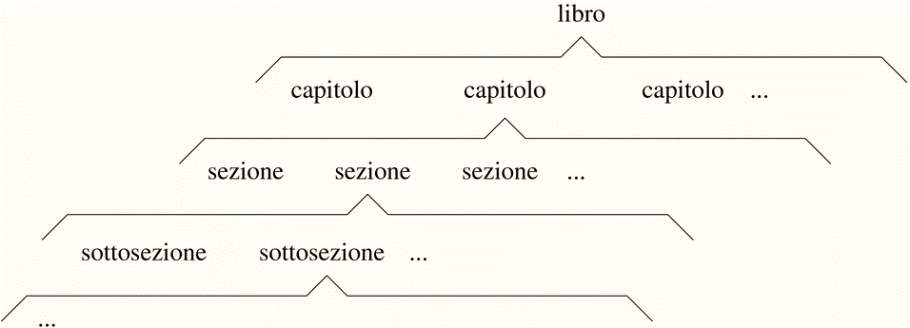
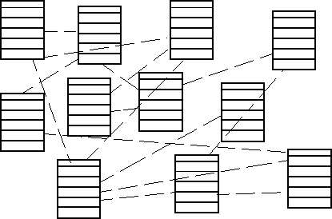
Libro vs ipertesto
Rigidamente unidimensionale, unidirezionale e statico
Si basa sul linguaggio verbale
Mappato nel tempo, non nello spazio
Non può essere letto al contrario
Ogni nodo ha un solo legame (link) e un solo punto di ingresso (ancora)
Scarsa interattività
Ogni nodo può avere più legami che portano ad ancore su altri nodi
Definito dall’insieme di microtesti (nodi) e dall’insieme delle ancore e legami
Struttura non lineare
Dinamico per la capacità di modellarsi in base ai possibili percorsi selezionabili

Slide 6
multimedialità
Combinazione di diverse tipologie di comunicazione in un unico documento
Grafica, suoni, immagini, video e testo vengono integrati in un unico file
Ci si avvale di molti sensi e mezzi contemporaneamente

Slide 7
Documento
Multimediale = insieme di informazioni trasmesse da uno o più media in unione a testo e grafica
Ipermediale = documento multimediale con collegamenti ipertestuali
Multimedialità statica vs dinamica

Slide 8
ipermedia
Applicazione multimediale interattiva
HTML (Hyper Text Markup Language) per la fruizione degli ipermedia su Internet
Pagine e oggetti vengono memorizzati in cartelle → sito web

Slide 9
Cosa permette di fare un ipermedia?
Permettono di esplorare in libertà testi e informazioni, costruendo in proprio la conoscenza
Il lettore si stacca dal classico libro, concettualmente non esiste più un inizio e una fine, ma può spaziare a suo piacere, seguendo i propri interessi = motivazione intrinseca
E’ in grado di sviluppare la creatività, favorendo la costruzione di un prodotto concreto, di facile utilizzo, per esempio la creazione di storie o racconti multimediali

Slide 10
Vantaggi ipermedia
L'utente è libero di cercare e approfondire informazioni in modi differenti;
Ha a disposizione enormi quantità di informazioni;
I documenti possono essere aggiornati con facilità;
Dispone della rapidità delle informazioni;
Dispone della compresenza di vari codici comunicativi;
Possiede informazioni non isolate ma collegate;
Percorsi di lettura e apprendimento personalizzati e molto articolati;
Stile cognitivo orientato alla ricerca e alla rielaborazione del sapere;

Slide 11
Svantaggi ipermedia
Necessità di strumenti informatici;
Disorientamento a causa di molti link;
Gli utenti che navigano con rapidità non leggono i testi

Slide 12
Progettazione ipertesto
Individuazione dei contenuti
Costruzione dei link
Realizzazione interfaccia

Slide 13
Storyboard (mappa concettuale)
Permette la visione complessiva dell’ipertesto
Schema dei moduli informativi, delle eventuali relazioni tra essi e le modalità di navigazione
E’ necessario disegnare i diversi nodi indicando i contenuti di massima e i link agli altri nodi tenendo conto delle uscite, dei passaggi all’indietro e delle spiegazioni

Slide 14
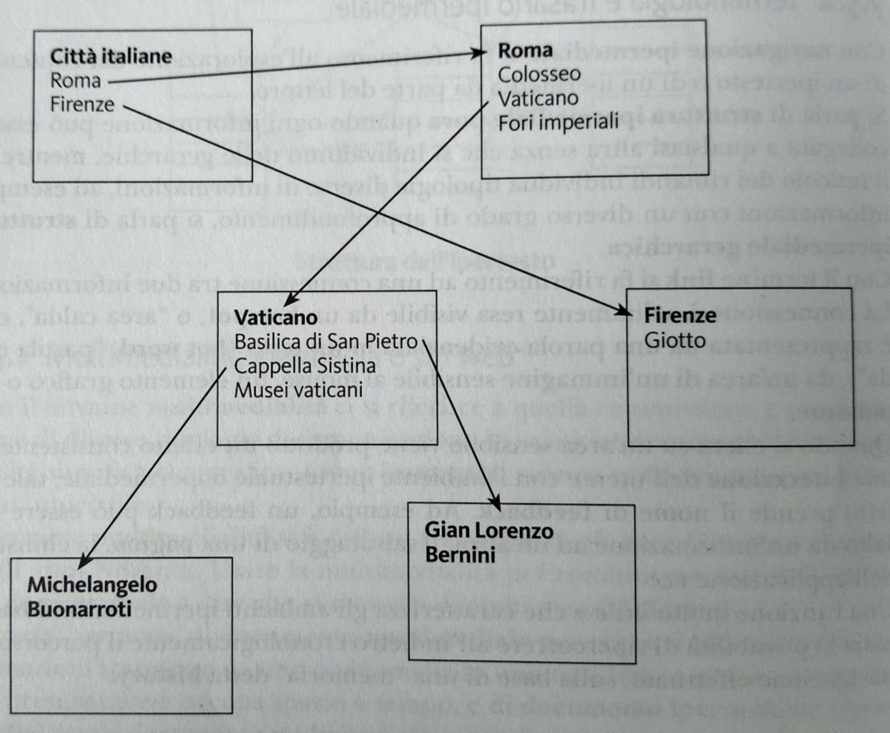
Esempio storyboard

Slide 15
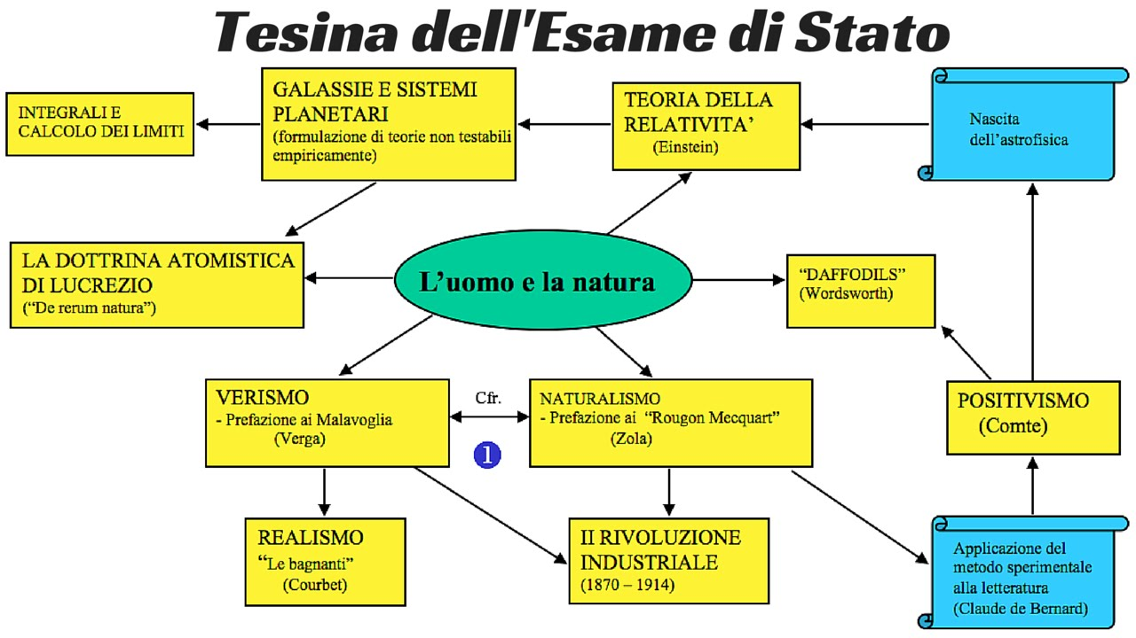
Esempio storyboard

Slide 16
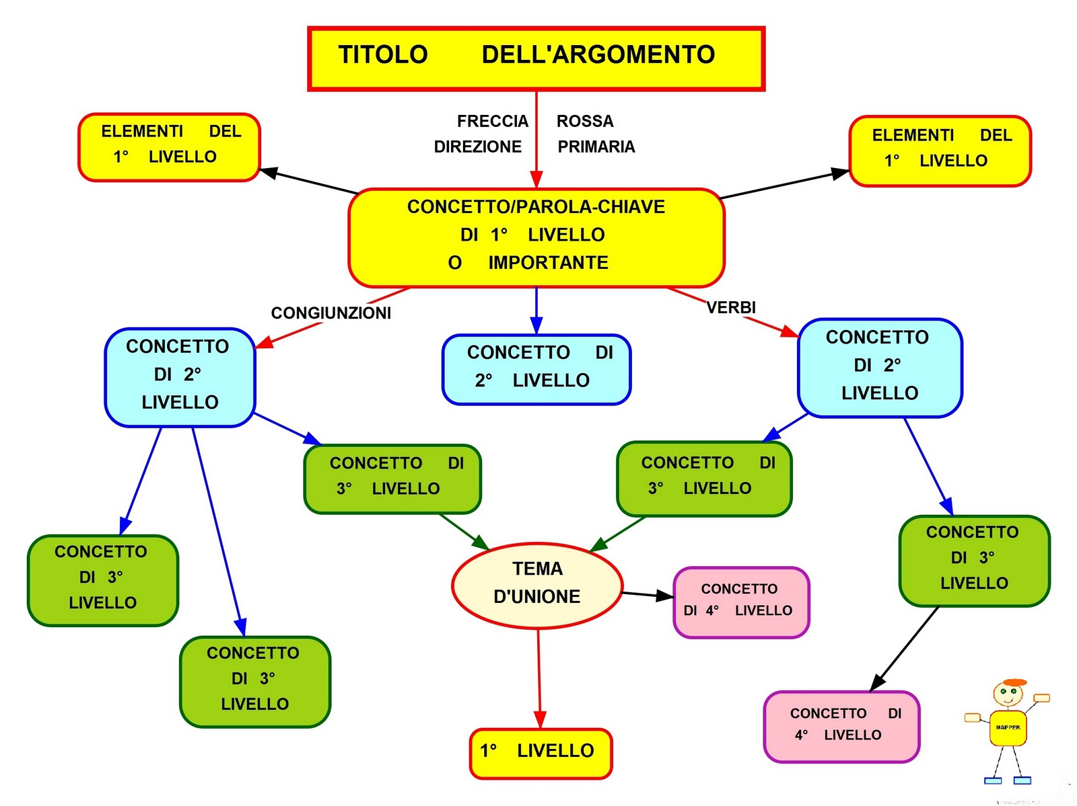
Esempio storyboard

Slide 17
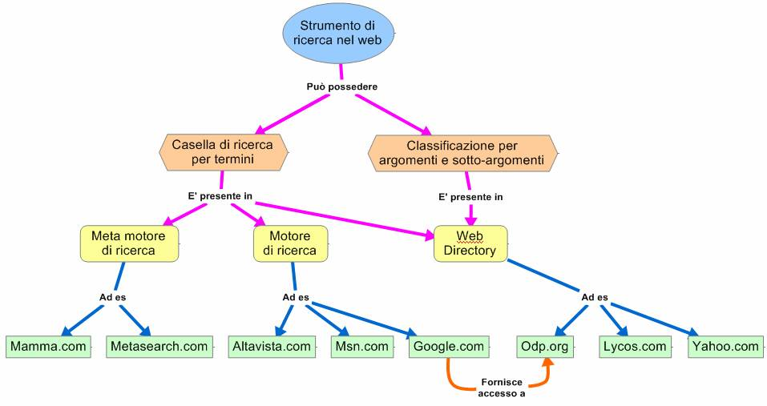
Esempio mappa concettuale

Slide 18
Cosa sono le mappe concettuali?
Strumenti per rappresentare la conoscenza in forma logica
Rappresentazione gerarchica e grafica di una rete di concetti, eventi, teorie e dei loro legami, che esplicita le conoscenze su un dato argomento

Slide 19
Qual è la loro utilità?
Utilizzate per diversi scopi, quali:
Strutturazione dello scritto
Verifica di conoscenze
Miglioramento del metodo di studio
Organizzazione delle conoscenze già possedute
Facilitano l’elaborazione, la comprensione e la memorizzazione delle nuove informazioni
Evidenziano riferimenti tra concetti diversi

Slide 20
Qual è la loro utilità?
All’esame di maturità, nella prova orale, viene chiesta una mappa concettuale degli argomenti che si vogliono portare

Slide 21
Modello logico-visivo
Ogni mappa concettuale è una rappresentazione logica di un dominio di conoscenza che deve rispondere a una domanda iniziale = domanda focale iniziale
L’unità di base è composta da concetto-parola legame-concetto
Procede per livelli gerarchici, con una struttura reticolare in cui tutte le relazioni devono essere rese in forma esplicita
Tutti i concetti sono inseriti in un rettangolo, mentre le parole-legame nella linea che collega i due concetti

Slide 22
Come costruire una mappa concettuale
Identificare una domanda focale che individua l’ambito conoscitivo da mappare. Identificare quindi da 10 a 20 concetti che le sono pertinenti e disporli su una lista
Mettere in ordine i concetti, sistemando quello più chiaro e completo in cima alla mappa
Rivedere la lista
Sistemare il concetto (o più di uno) più completo e generale in alto
Selezionare dei concetti subordinati sotto ogni concetto generale

Slide 23
Come costruire una mappa concettuale
Collegare i concetti con delle linee, contrassegnando le parole di collegamento che definiscono la relazione tra i concetti
Rielaborare, eventualmente, la struttura della mappa
Cercare dei collegamenti trasversali tra i concetti nelle diverse sezioni della mappa e tracciare delle linee di congiunzione
Applicare alle etichette concettuali esempi specifici di concetti

Slide 24
Caratteristiche ipermedia navigabile
Usabilità
Funzionalità
Accessibilità

Slide 25
Regole di buon uso
Usare il linguaggio usato dagli utenti finali
Lasciare agli utenti il controllo sul contenuto informativo del sito (link indicati senza ambiguità)
Utilizzare uno stile grafico uniforme in tutte le pagine
Gestire i link in maniera appropriata segnalando le pagine cui fanno riferimento e il contenuto raggiungibile
Possibilità di navigazione differenziata in base all’utente (introduzione della guida)

Slide 26
Ma come si costruisce un ipermedia nel web?

Slide 27
Linguaggi per il web
Un linguaggio di programmazione è una lingua artificiale creata per comunicare istruzioni ad un computer
Lato client = dal punto di vista dell’utente (principalmente interfaccia)
Lato server = fornisce i risultati delle richieste degli utenti (database, link, pagine, …)

Slide 28
Linguaggi lato client
HTML + CSS
Javascript (script per interattività)
Python (interfacce)

Slide 29
Linguaggi lato server
Python ( database, applicazioni, giochi)
ASP.net (utilizzo aziendale con Microsoft)
PHP + mySQL (codice per gestire un database = DBMS)

Slide 30
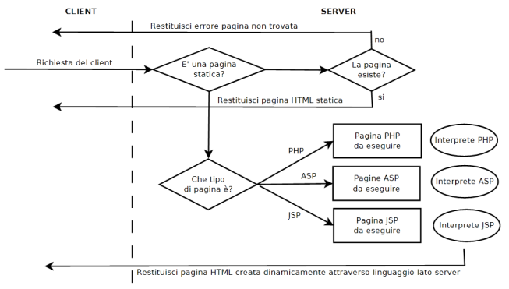
Esempio storyboard client-server

Slide 31
Materiali alternativi
https://it.wikipedia.org/wiki/Ipermedia
http://www.fermimn.gov.it/inform/multimed/index.htm

Slide 32
Programmi per mappe concettuali
https://www.xmind.net/
(Windows + Mac + Linux)
http://freemind.sourceforge.net/wiki/index.php/Main_Page
(Windows)
www.draw.io
(Online)

Slide 33
Progetto mappa concettuale
Progettate una mappa concettuale sugli algoritmi
Sfida tra gruppi di 2 persone
Valutazione:
Tempo
Completezza
Spiegazione
Premio:
Vale 2 punti su 10 (1 di 5 esercitazioni)
Tempo
Tutta l’ora

